Slide 1
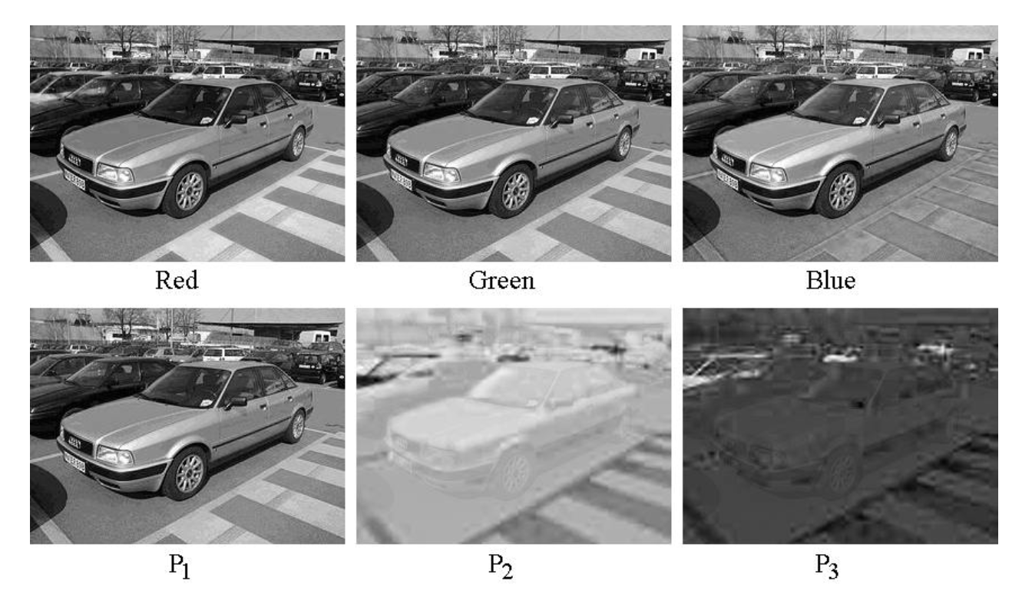
Je Kanal
Farbbild
Nach PCA

